Slide 1

spring事务-原理介绍与应用

Slide 2
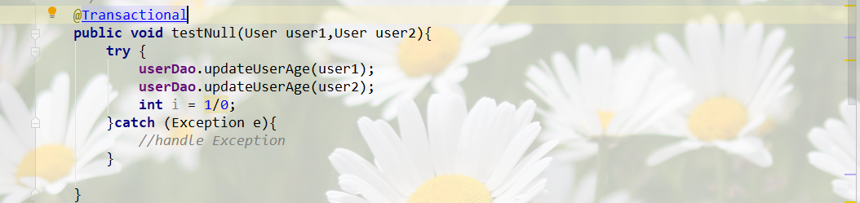
在日常开发中我们最常见的就是这种代码，我们这种用法真的对吗？一个简单的注解，能达到你想要的结果吗？
Notes:
白天流量大，不能上线
增加日志重新上线，也只是缩小查找问题范围，问题还是在
某些问题重启后可能就消失了？

Slide 3
目录
事务隔离级别
spring中的传播特性简介

Slide 4
1
事务隔离级别
关于事务的隔离级别，我想大家都很熟悉了吧！接下来我在啰嗦下几种隔离级别应对的场景，以及示例代码

Slide 5
1.1 事务隔离级别READ_UNCOMMITTED
Q1:READ_UNCOMMITTED隔离级别下会发生什么？
A1:脏读，不可重复读，幻读（后面两个场景在接下来介绍）
Q2：什么是脏读？
A2：从下面三个方面了解：逻辑储存空间、mvcc和场景
MVCC：每次当我们对数据进行update，delete和insert的时候，会生成一条undo日志，然后组成版本链，脏读就是读版本链中最新的一条（感兴趣可以详谈）
场景：涉及对象：银行，人A，人B ；A给B转了10块钱，这时银行收到A发起的转账事件，然后给B发短信“转账收入10元”，接着银行发现A账户根本就没有钱，然后撤回了操作；后来B要饿死了想着还有10块钱就去买吃的，结果没有钱把B饿死了，然后警察搜索证据，把银行老大拘留了
Notes:
Java agent介绍：https://zhuanlan.zhihu.com/p/135872794
Java agent、instrumentation介绍：https://www.jianshu.com/p/b72f66da679f

Slide 6
1.1事务隔离级别READ_UNCOMMITTED
示例代码：
MyTranstractionDefined 传播特性设置为PROPAGATION_REQUIRES_NEW
UserService0_2.testReadUncommited
IsLoactionTest.testREADUNCOMMITED
注意：记得设置数据库的隔离级别哦！
SET GLOBAL TRANSACTION ISOLATION LEVEL READ UNCOMMITTED| REPEATABLE READ;
SHOW VARIABLES LIKE 'transaction_isolation';

Slide 7
1.2 事务隔离级别READ_COMMITTED
Q1:READ_COMMITTED隔离级别下会发生什么？
A1:不可重复读，幻读
Q2：什么是不可重复读？
A2：还是从下面两个个方面了解：mvcc和场景
MVCC：READ_COMMITTED隔离级别在每次查询开始时都会生成一个独立的ReadView，然后creator_trx_id和min_trx_id与max_trx_id做比较再通过roll_pointer回滚；读取小于min_trx_id的一个版本
场景：涉及对象：银行，人A，人B ;A请朋友去吃饭，吃完叫朋友先走自己去结账，结账的时候看了下里面还有10块，这顿饭刚好吃了10块，而这个时候他妻子偷偷把9块转走了，结果转账给店家失败，然后被警察带走了
这里或许有人会有疑问，这样操作不应该是合理的吗！但请注意这个自己看到的10块和银行划钱检查是在一个事务中哦！在一个事务中这样就不合理的啦！想不明白的话，就。。。

Slide 8
1.2 事务隔离级别READ_COMMITTED
示例代码：
UserService0_2.testReadcommited
IsLoactionTest.testREADCOMMITED
注意：记得设置数据库的隔离级别哦！
SET GLOBAL TRANSACTION ISOLATION LEVEL READ COMMITTED| REPEATABLE READ;
SHOW VARIABLES LIKE 'transaction_isolation';
Notes:
上面图片来源：https://zhuanlan.zhihu.com/p/135872794

Slide 9
1.3 事务隔离级别REPEATABLE_READ
Q1:READ_COMMITTED隔离级别下会发生什么？
A1:概率性的幻读，这里是说SQL标准规定的概率性幻读
Q2：什么是幻读？
A2：还是从下面两个个方面了解：mvcc和场景
MVCC：READ_COMMITTED隔离级别在一个事务中底盘次查询都只生成一个独立的ReadView，然后creator_trx_id和min_trx_id与max_trx_id做比较再通过roll_pointer回滚；读取小于min_trx_id的一个版本（感兴趣的课后讨论）
场景：这里的场景跟可重复读的场景很像，前者是在跟新操作的时候会出现，但是幻读往往多发生于，第二次读取到的是另一个事务新增的数据，废话少说，代码展示

Slide 10
1.3 事务隔离级别REPEATABLE_READ
示例代码：
UserService0_2.testREPEATABLEREAD
IsLoactionTest.testREPEATABLEREAD
注意：记得设置数据库的隔离级别哦！
SET GLOBAL TRANSACTION ISOLATION LEVEL REPEATABLE READ;
SHOW VARIABLES LIKE 'transaction_isolation';

Slide 11
1.4总结
最后一个隔离级别，我就不说了在座的各位应该都懂吧！
有几个点需要称述下：
1. 有个比较有争议的话题，在1.3 我们测试REPEATABLE_READ隔离级别的时候看到，并没有发生幻读，有人却说mysql是通过mvcc解决幻读的，这是真的吗？（其实这里还要深究下去）
其实是也不是，怎么说呢，对于SQL标准来说REPEATABLE_READ是不能解决幻读的，但是mysql却可以，但mysql又可以通过mvcc解决的，还可以通过next-key-lock解决。有了解next-key-lock的同学吗？没有的话，那就算了，以后再讲；如果了解那么next-key-lock和gap-lock什么关系知道吗？不知道以后再讲
2. 针对幻读，还有人说我如果删除了符合条件的数据，结果读出来的数据少了，这个算不算幻读呢？
答：不算，具体可以参考下SQL92标准的定义
3.老是mvcc，到底有什么用？
事务利用MVCC进行的读取操作称之为一致性读，或者一致性无锁读，有的地方也称之为快照读。所有普通的SELECT语句（plain SELECT）在READ COMMITTED、REPEATABLE READ隔离级别下都算是一致性读；
一致性读并不会对表中的任何记录做加锁操作，其他事务可以自由的对表中的记录做改动

Slide 12
2
spring事务传播特性
1.spring操作事务api
2.隔离级别介绍

Slide 13
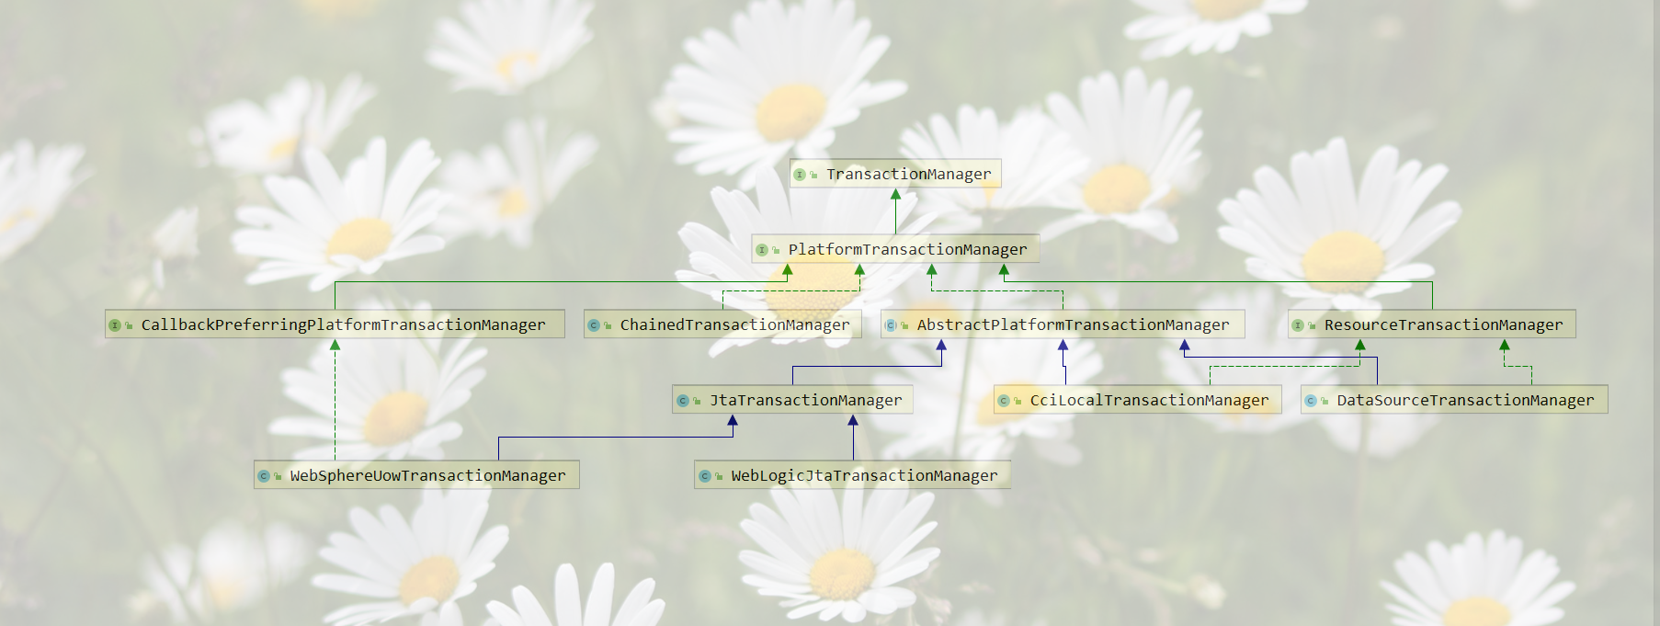
2.1spring操作事务api
Notes:
https://www.jianshu.com/p/b72f66da679f

Slide 14
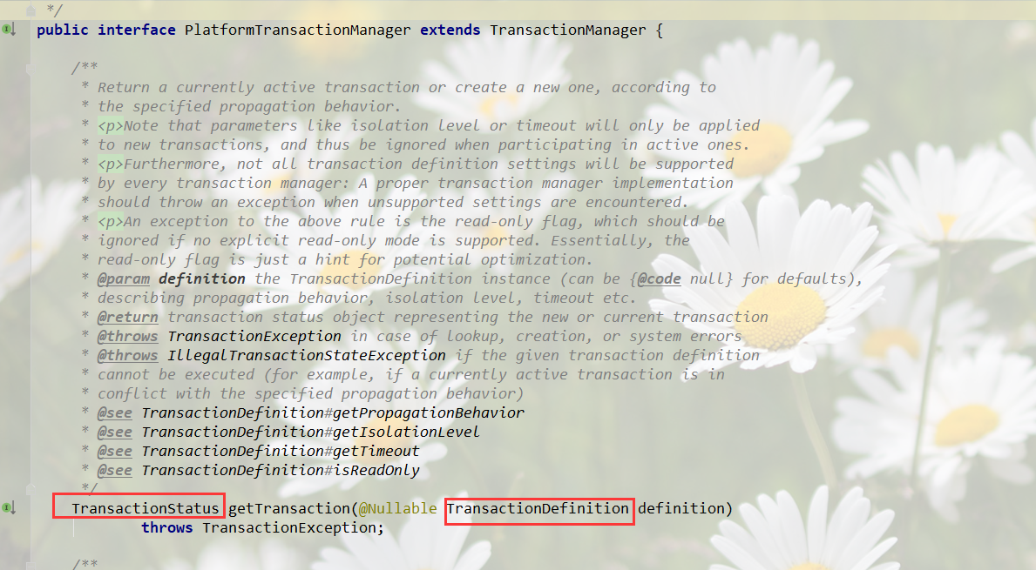
2.1 spring操作事务api
我们主要看下这个类，PlatformTransactionManager,这么说吧，事务相关的操作，你找这个类准没错了看看代码吧！看看里面有什么东西
Notes:
https://www.jianshu.com/p/b72f66da679f

Slide 15
2.1 spring操作事务api
示例代码
UserService1中的两个方法
我们在这两个方法中可以看到
我用了两个api：
PlatformTransactionManager和TransactionTemplate
我想说的是，其实都一样，不信你点到TransactionTemplate下面去看一下，底层还不就是PlatformTransactionManager
Notes:
https://www.jianshu.com/p/b72f66da679f

Slide 16
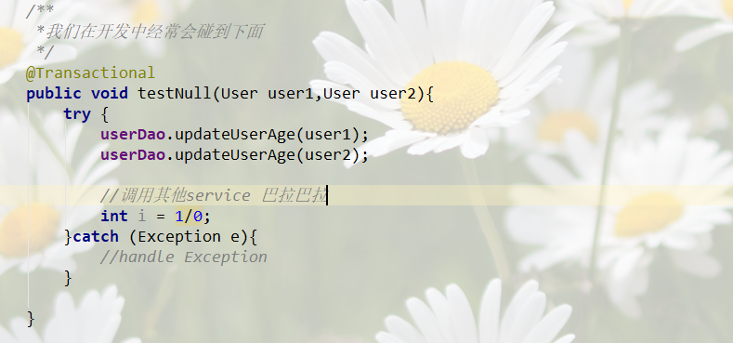
2.2传播特性介绍
我们在日常开发中经常会碰到如下代码，虽然展示很简单，但是开发中不免有更复杂的逻辑调用，当我们多层嵌套调用的时候，肯定有想过在其中一环调用失败的时候，整体是否应该回滚；至此我们会加个@Transaction注解用以告慰我们的灵魂（当然有人甚至注解都不加，不加的后果是什么有想过吗？）；但是我们是否想过一个简单的注解真的能达到我们的要求吗？会不会有发生该回滚的没回滚不该回滚的回滚了
Notes:
https://www.jianshu.com/p/b72f66da679f

Slide 17
2.2传播特性介绍
接下来我们看看几个隔离级别
主要通过代码介绍
业务代码示例
UserService2_1
UserService2_2
测试代码以及测试方式
PropagationTest
Notes:
https://www.jianshu.com/p/b72f66da679f

Slide 18
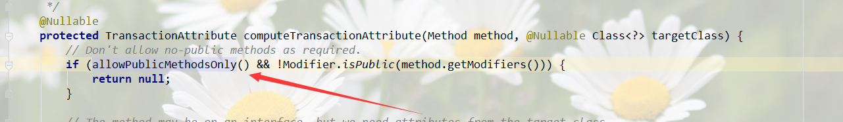
2.3总结
在上面我们演示了四种隔离级别的应用以及相应的结果，但是有些注意点还是需要说明下
1.当我们注解加在private修饰的方法上是不会起作用的来看一下源码AbstractFallbackTransactionAttributeSource.computeTransactionAttribute,在该方法及其附属调用链中多次检查了当前方法是否是public
Notes:
tomcat类加载器：https://blog.csdn.net/u013473394/article/details/88786536

Slide 19
Thank You.

